Slide 1
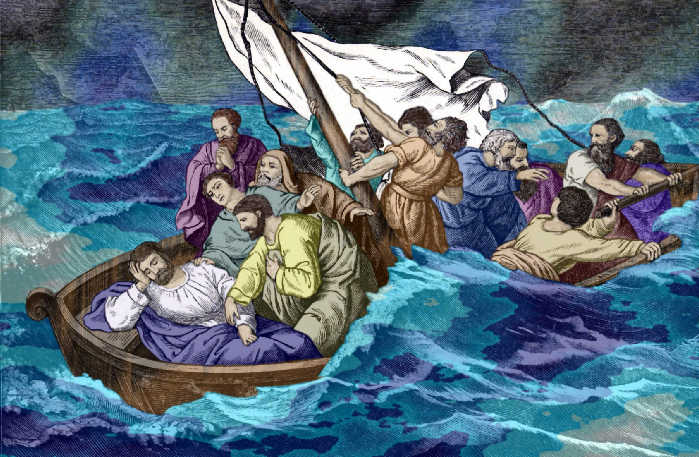
你们可以放心（12）

Slide 2
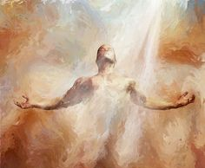
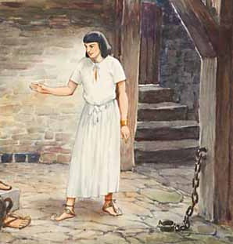
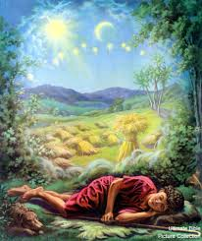
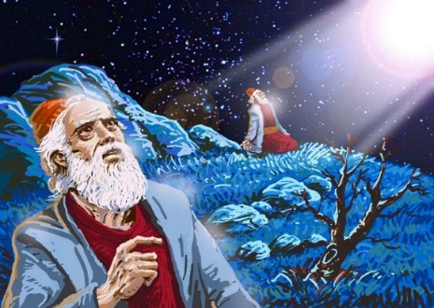
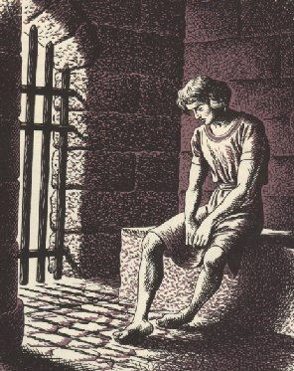
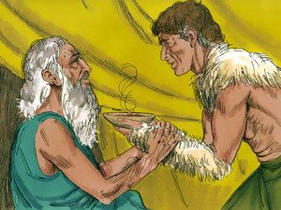
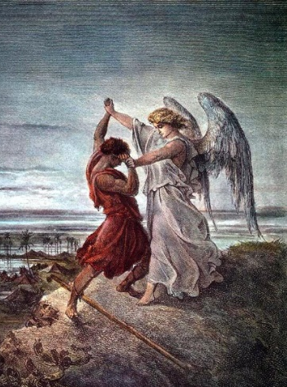
神的信实 Faith of God

Slide 3
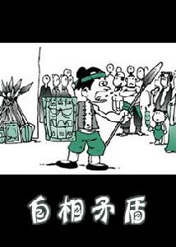
约14:1 你们心里不要忧愁；你们信神，也当信我。

Slide 4
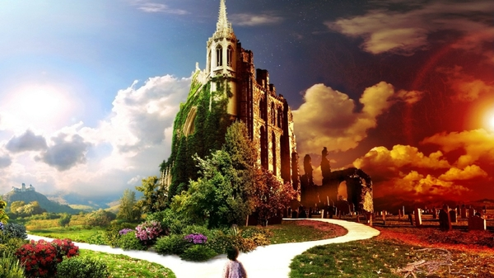
到底是谁的错？
罗5:12 这就如罪是从一人入了世界，死又是从罪来的；于是死就临到众人，因为众人都犯了罪。5:13 没有律法之先，罪已经在世上；但没有律法，罪也不算罪。5:14 然而从亚当到摩西，死就作了王，连那些不与亚当犯一样罪过的，也在他的权下。

Slide 5
已经被基督解决的“亚当”问题
1 罪（与神分离而以自我为中心）与死（分离的结果）： 罗5:12 这就如罪是从一人入了世界，死又是从罪来的；于是死就临到众人，因为众人都犯了罪。
2 被缺乏驱使，靠自己努力（律法主义）： 创3:4 蛇对女人说：你们不一定死；3:5 因为 神知道，你们吃的日子眼睛就明亮了，你们便如神能知道善恶。
3 只能凭眼见（属肉体）： 创3:6 于是女人见那棵树的果子好作食物，也悦人的眼目，且是可喜爱的，能使人有智慧，就摘下果子来吃了，又给他丈夫，他丈夫也吃了。

Slide 6
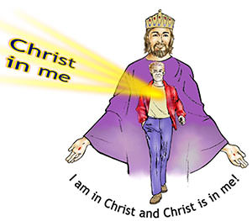
已经被基督解决的“亚当”问题
西3:1 所以，你们若真与基督一同复活，就当求在上面的事；那里有基督坐在神的右边。3:2 你们要思念上面的事，不要思念地上的事。3:3 因为你们已经死了，你们的生命与基督一同藏在神里面。3:4 基督是我们的生命，他显现的时候，你们也要与他一同显现在荣耀里。

Slide 7
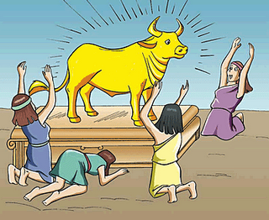
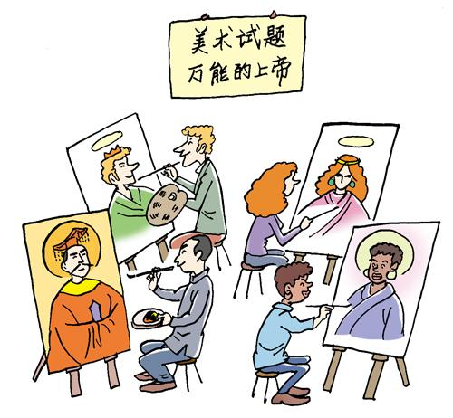
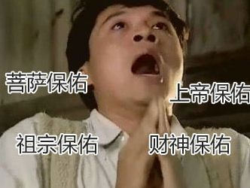
一般人为什么不能放心？

Slide 8
矛盾的亚当后裔
赛30:15 主耶和华以色列的圣者曾如此说：你们得救在乎归回安息；你们得力在乎平静安稳；你们竟自不肯。30:16 你们却说：不然，我们要骑马奔走。所以你们必然奔走；又说：我们要骑飞快的牲口。所以追赶你们的，也必飞快。30:17 一人叱喝，必令千人逃跑；五人叱喝，你们都必逃跑；以致剩下的，好象山顶的旗杆，冈上的大旗。30:18 耶和华必然等候，要施恩给你们；必然兴起，好怜悯你们。因为耶和华是公平的 神；凡等候他的都是有福的！
vs

Slide 9
我们如何才能像基督那样放心？

Slide 10
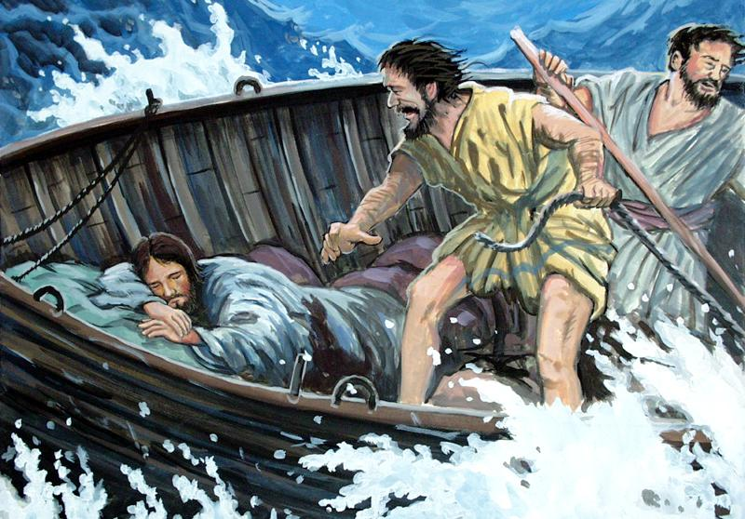
我们如何才能像基督那样放心？
可4:35 当那天晚上，耶稣对门徒说：我们渡到那边去罢。4:36 门徒离开众人，耶稣仍在船上，他们就把他一同带去；也有别的船和他同行。4:37 忽然起了暴风，波浪打入船内，甚至船要满了水。4:38 耶稣在船尾上，枕着枕头睡觉。门徒叫醒了他，说：夫子！我们丧命，你不顾么？

Slide 11
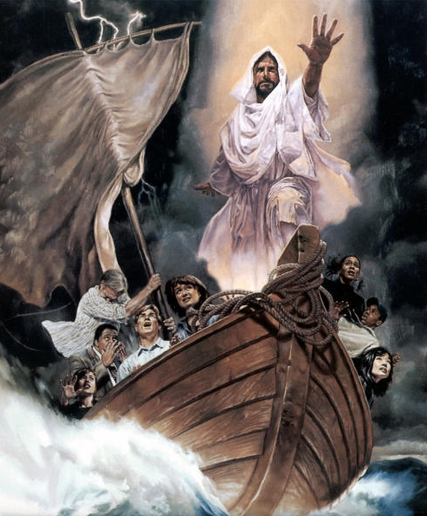
我们如何才能像基督那样放心？
可4:39 耶稣醒了，斥责风，向海说：住了罢！静了罢！风就止住，大大的平静了。4:40 耶稣对他们说：为甚么胆怯？你们还没有信心么？4:41 他们就大大的惧怕，彼此说：这到底是谁，连风和海也听从他了。

Slide 12
我们如何才能像基督那样放心？
可4:35 当那天晚上，耶稣对门徒说：我们渡到那边去罢。4:36 门徒离开众人，耶稣仍在船上，他们就把他一同带去；也有别的船和他同行。4:37 忽然起了暴风，波浪打入船内，甚至船要满了水。4:38 耶稣在船尾上，枕着枕头睡觉。门徒叫醒了他，说：夫子！我们丧命，你不顾么？

Slide 13
我们如何才能像基督那样放心？
可4:39 耶稣醒了，斥责风，向海说：住了罢！静了罢！风就止住，大大的平静了。4:40 耶稣对他们说：为甚么胆怯？你们还没有信心么？4:41 他们就大大的惧怕，彼此说：这到底是谁，连风和海也听从他了。

Slide 14
我们如何才能像基督那样放心？
可4:35 当那天晚上，耶稣对门徒说：我们渡到那边去罢。4:36 门徒离开众人，耶稣仍在船上，他们就把他一同带去；也有别的船和他同行。4:37 忽然起了暴风，波浪打入船内，甚至船要满了水。4:38 耶稣在船尾上，枕着枕头睡觉。门徒叫醒了他，说：夫子！我们丧命，你不顾么？

